Slide 1
ЕГЭ 2016. Часть 2
Леонова Т.В.,
учитель математики
МБНОУ «Гимназия № 18»

Slide 2
Изменения нумерации задач КИМ ЕГЭ 2016
 | Нумерация заданий |  |  |  |  |  |  | Общий балл
2015(7 заданий) | №15 | №16 | №17 | №18 | №19 | №20 | №21
Максимальный балл | 2 | 2 | 2 | 3 | 3 | 4 | 4 | 20
2016(7 заданий) | №13 | №14 | №15 | №16 | №17 | №18 | №19
Максимальный балл | 2 | 2 | 2 | 3 | 3 | 4 | 4 | 20

Slide 3
Задание №13
Содержание критерия, №13 ЕГЭ–2016 | Баллы
Обоснованно получены верные ответы в обоих пунктах | 2
Обоснованно получен верный ответ в пункте а или в пункте б ИЛИ получены неверные ответы из-за вычислительной ошибки, но при этом имеется верная последовательность всех шагов решения обоих пунктов — пункта а и пункта б | 1
Решение не соответствует ни одному из критериев, перечисленных выше | 0
Максимальный балл | 2

Slide 4
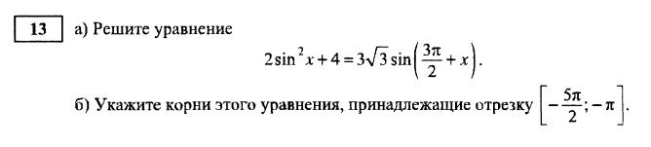

Slide 5
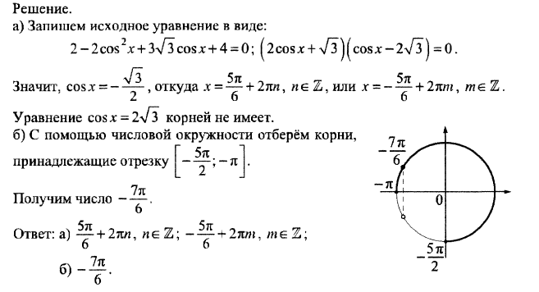

Slide 6
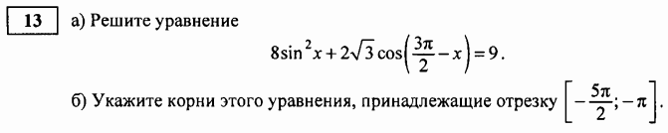

Slide 7
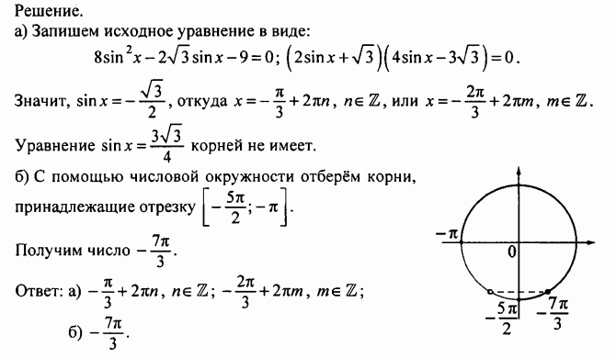

Slide 8
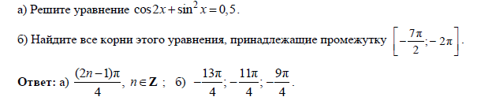

Slide 9
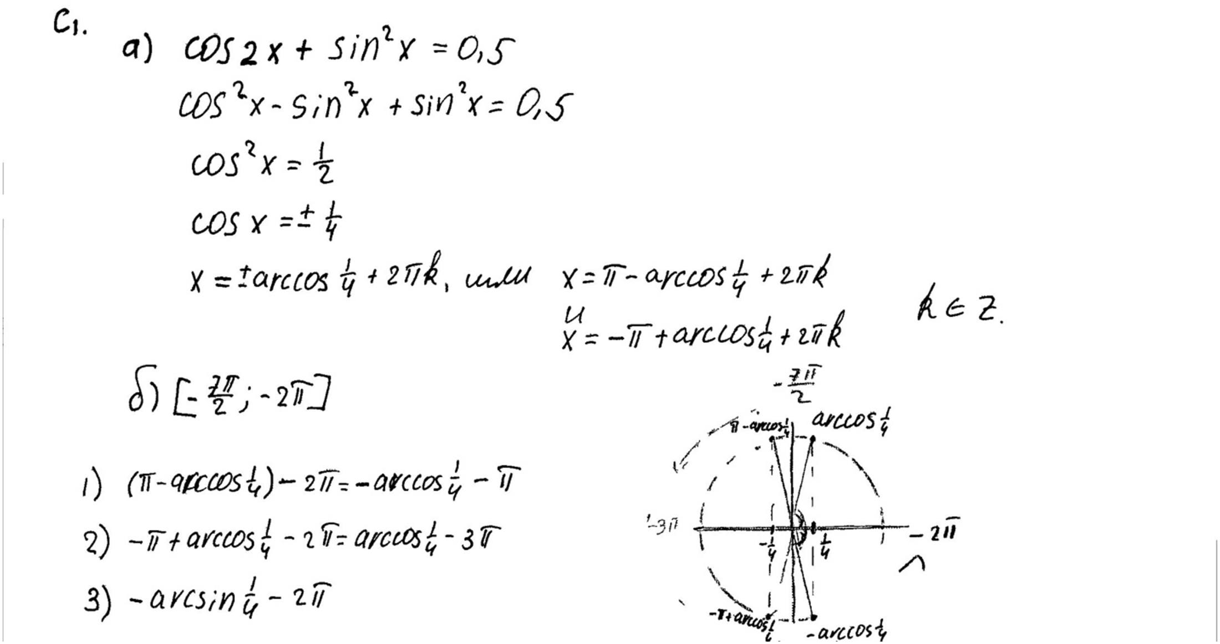

Slide 10
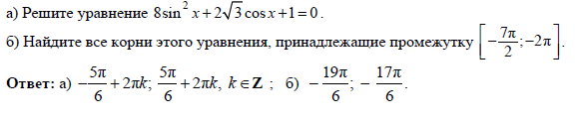

Slide 11
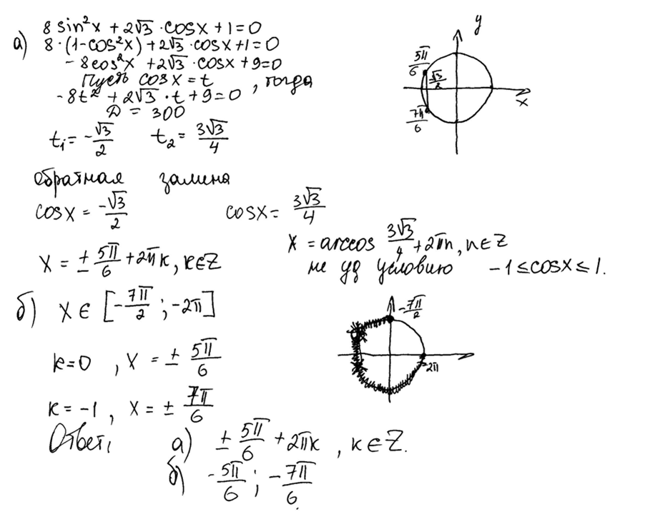

Slide 12
Задание №14
Содержание критерия, №14 ЕГЭ–2016 | Баллы
Имеется верное доказательство пункта а И обоснованно получен верный ответ в пункте б | 2
Имеется верное доказательство пункта а ИЛИ обоснованно получен верный ответ в пункте б | 1
Решение не соответствует ни одному из критериев, перечисленных выше | 0
Максимальный балл | 2

Slide 13
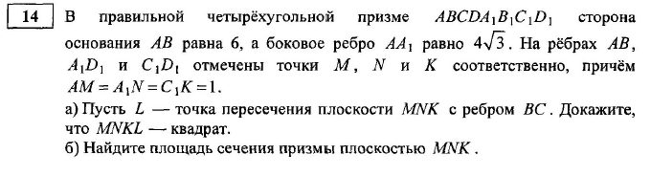

Slide 14
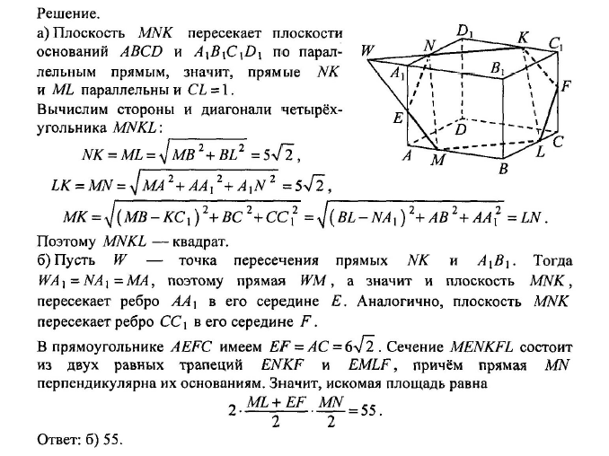

Slide 15
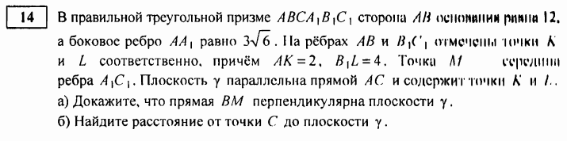

Slide 16
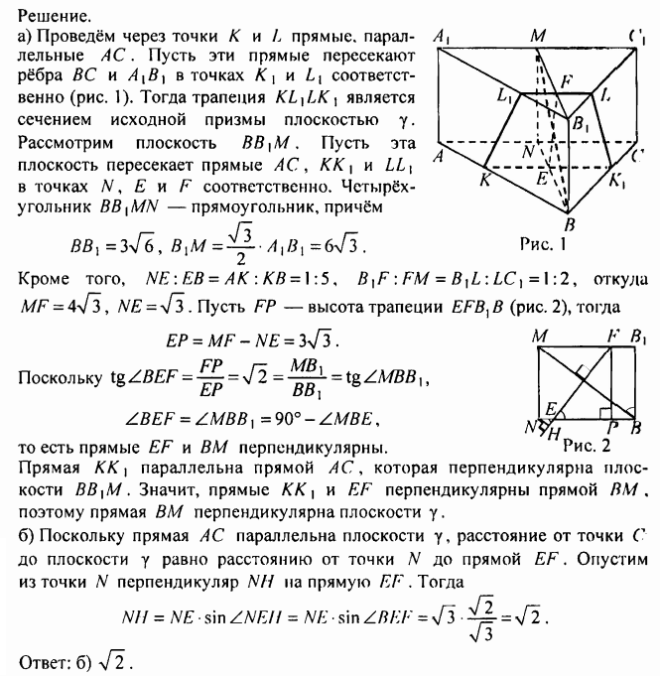

Slide 17
Задание №15
Содержание критерия, №15 ЕГЭ–2016 | Баллы
Обоснованно получен верный ответ | 2
Обоснованно получен ответ, отличающийся от верного исключением точки…, ИЛИ получен неверный ответ из-за вычислительной ошибки, но при этом имеется верная последовательность всех шагов решения | 1
Решение не соответствует ни одному из критериев, перечисленных выше | 0
Максимальный балл | 2

Slide 18


Slide 19
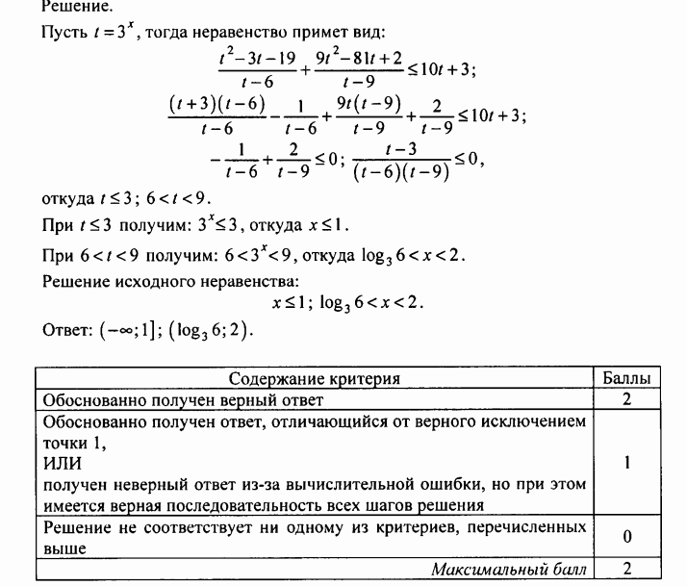

Slide 20


Slide 21
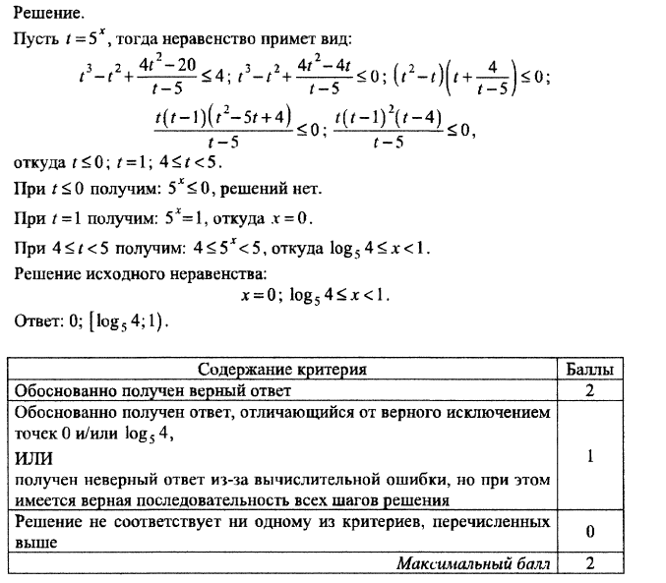

Slide 22
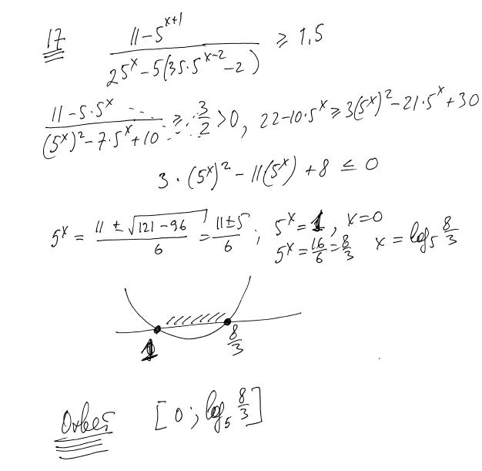

Slide 23
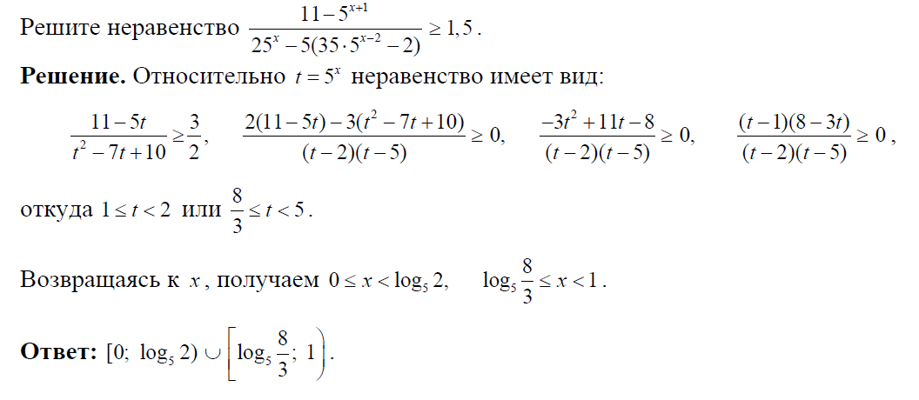

Slide 24
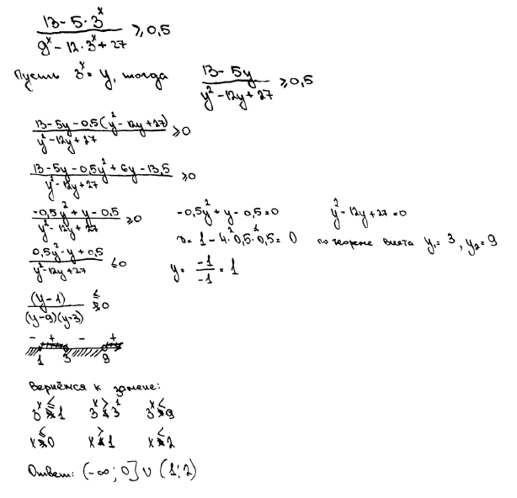

Slide 25
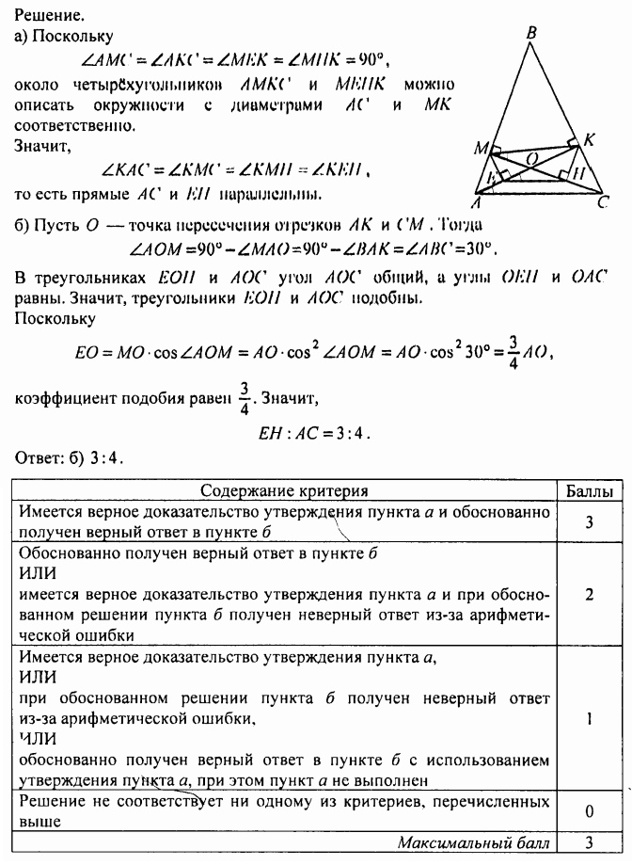
Задание №16

Slide 26
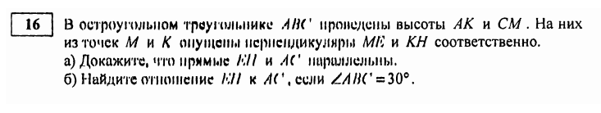

Slide 28
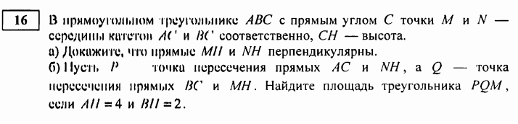

Slide 29
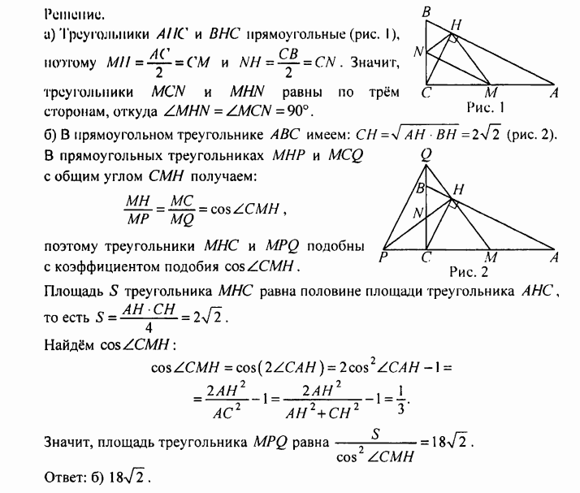

Slide 30
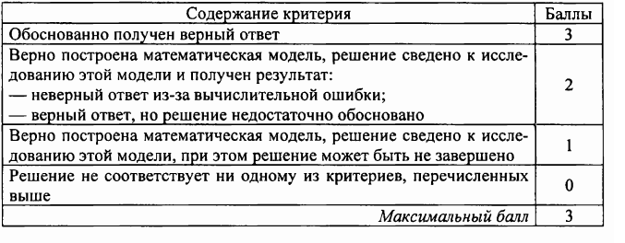
Задание №17

Slide 31
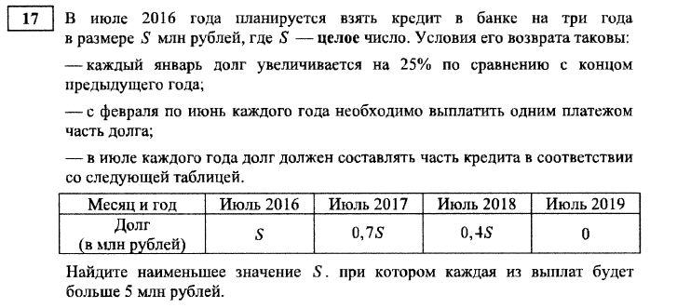
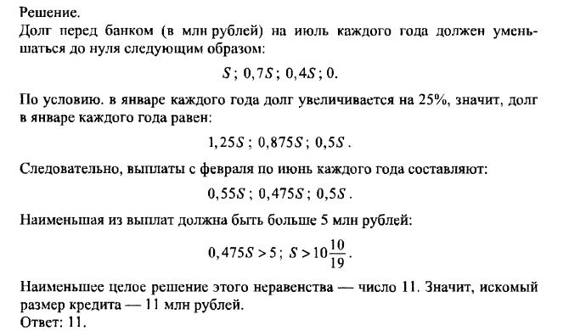

Slide 32
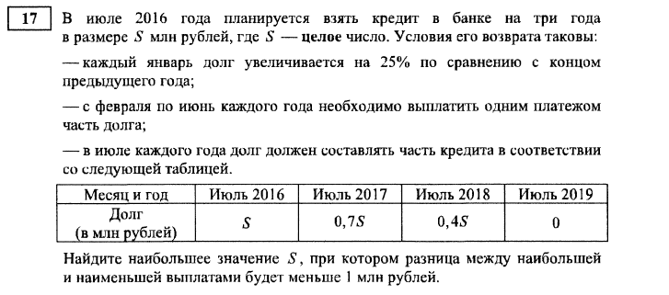
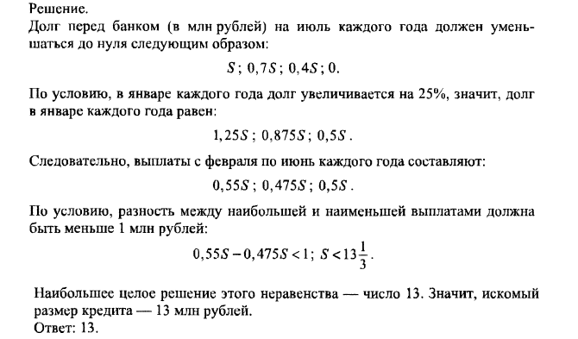

Slide 33
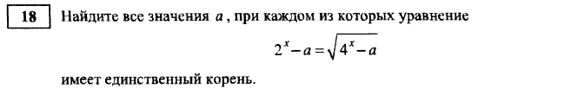
Задание №18

Slide 34
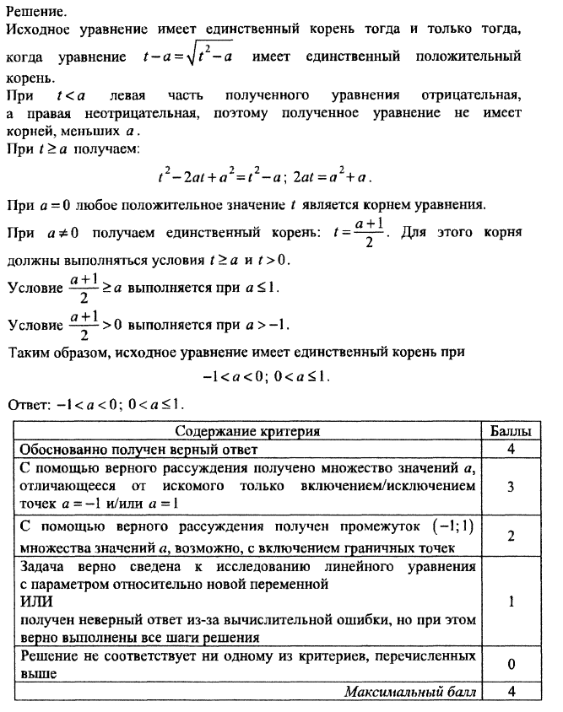

Slide 36
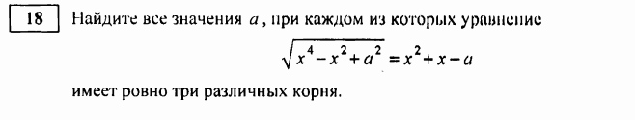
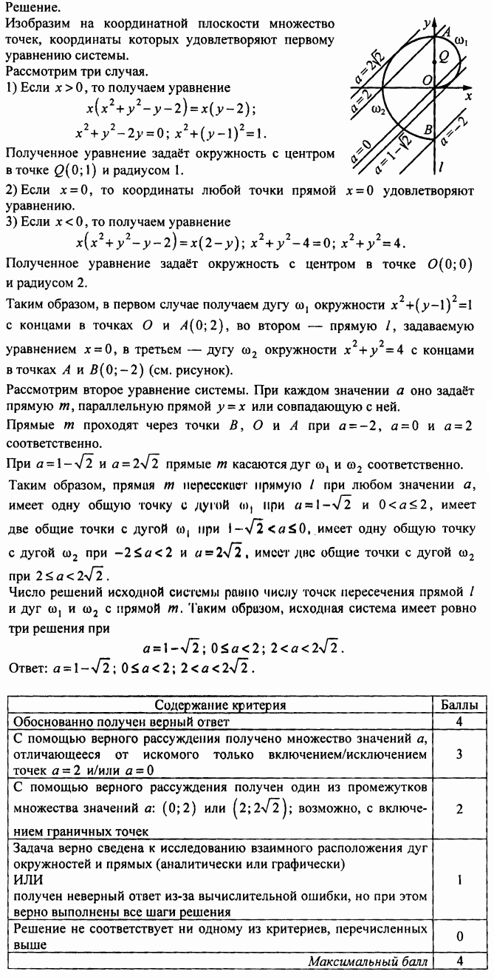

Slide 39
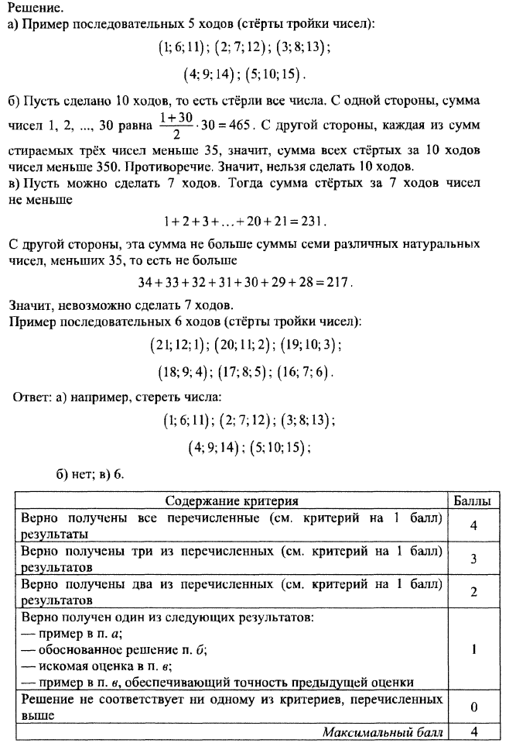
Задание №19

Slide 40
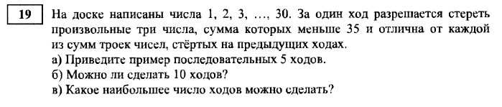

Slide 42
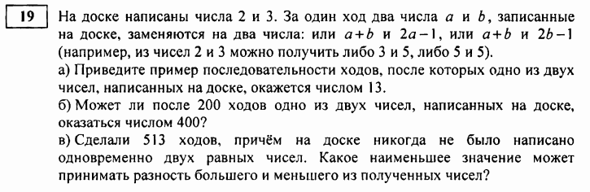

Slide 43
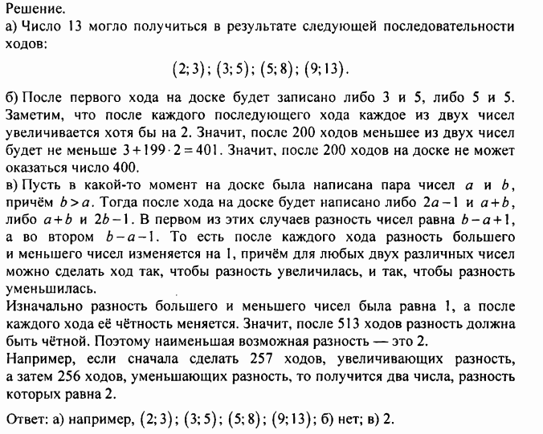

Slide 44
Рекомендации по подготовке к итоговой аттестации:
целенаправленное повторение разделов курса алгебры 7–9-х классов и математики 5–6-х классов;
систематический мониторинг продвижения отдельных учащихся по ликвидации пробелов за основную школу;
систематическое повторение пройденного;
отработка умений учащихся по применению полученных знаний при решении прикладных математических задач;
обучение учащихся чтению заданий;

Slide 45
обучение учащихся математическому моделированию, применению математических знаний, анализу информации, поступающей в разных формах;
применение различных форм заданий, обеспечивая разнообразие формулировок и приучая учащихся к пониманию сути задания, которая может выражаться по-разному;
применение в процессе отработки учебного материала и его повторения в 10 и 11 классах материалов открытого банка заданий ЕГЭ:
http:// www. mathege. ru

Slide 46

Спасибо за внимание

